Slide 1

Grupo
INTEGRANTES:
Luca Quinteros.
Agustin Daniel Oviedo.
Facundo Leandro Gonzalez.

Slide 2
TESIS 1
Sistema de stock y ventas

Slide 3
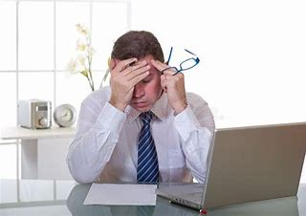
Sistema actual de la ferreteria
Problematicas del sistema actual:
Stock
Busqueda de productos
Facturacion
Actualizacion precios

Slide 4
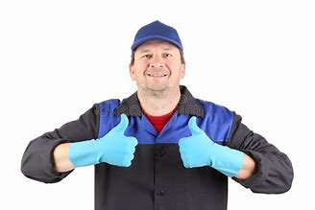
StockX
Mejoras que otorga nuestro sistema:
Mejoras en stock
Mejoras en facturacion
Graficos y estadisticas de ventas
Sustentabilidad

Slide 5
Seccion stock
Ingreso de productos y/o eliminarlos.
Modificacion de precios por productos, por provedor.
STOCK
Creacion de cod.barras para todos los productos.
Descuento de stock.
Alerta por bajo stock segun cada producto.
Busqueda de productos por filtro y por escaner.

Slide 6

Seccion facturacion
Carrito
Presupuesto
Devolucion de productos

Slide 7
Valores agregados
Graficos
Estadisticas de compra y venta de productos
Sustentabilidad
Presupuesto
Politica de devolucion
Actualizar precio automaticos

Slide 8
TESIS 2
Aplicación de web para Ferretería

Slide 9
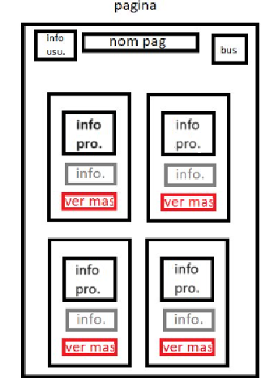

¿De que trata?
Esta tesis trata sobre hacer una página web para la
ferretería en donde estamos involucrados.
Haríamos una página para la compra y
administración de productos.

Slide 10
¿Qué tendría nuestra aplicación Web?
Cliente
Login
Y register
Panel para los productos
Información del producto
Vendedor
Búsqueda
Tipos
Información previa
Stock
Compra
Precio
Añadir al carro

Slide 11
Problemáticas sin la pagina
Menos ágil.
Perdida de tiempo yendo al local a averiguar precios.
No saber si un producto esta disponible.
No contar con información detallada acerca de los productos.

Slide 12
Soluciones
Mirar toda la información detallada de productos que te interesen.
Ahorrar tiempo de ir al local.
Más ágil, organizado y accesible.
Pagar por la pagina y contar con envíos.

Slide 13
Valores agregados
Estadísticas generales(producto mas vendido, mas buscado, cambio de precios, etc.)
Gráficos.(ventas, tiempo de uso medio de la pagina, etc.)
Notificaciones al usuario acerca de precios, descuentos, etc.

Slide 14
TESIS 3
Aplicación de web para Adopción de mascotas

Slide 15
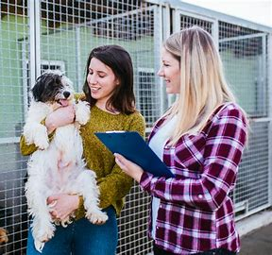

¿De que trata?
Es una aplicación web donde le podemos dar una segunda oportunidad encontrándoles una familia a aquellos animales que pasaron por situaciones de calle, abandono o maltratos por parte de antiguos dueños.

Slide 16
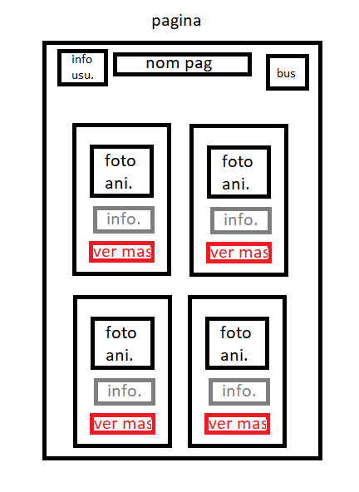
¿Con que contaría nuestra pagina?
Panel con información y fotos de las mascotas.
Búsqueda y filtro de mascotas.
Información del usuario: contacto, nombre y apellido, etc.
.

Slide 17
Proceso de adopción
Buscar el animal y presionar adoptar.
Registro del usuario e inicio sesión.
Formulario sobre datos personales y preguntas para el usuario.
Comunicación entre usuarios.
Fijar punto de encuentro.

Slide 18
Perfil de usuario:
Registro y Login
Contaría con toda la información del usuario
Apartado para publicar un animal
Notificaciones de preguntas sobre el animal

Slide 19
Donaciones
Contaría con un apartado en donde se podría donar todo aquello que beneficie a las mascotas:
Comida
Juguetes
Accesorios para mascotas
Artículos para su limpieza/higiene

Slide 20
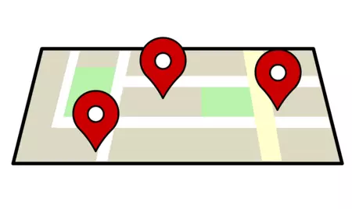
Valor agregado
Contara con una sección aparte con las localizaciones cercanas a tu zona de:
Refugios de animales cercanos.
Muestra todas las mascotas en adopción disponibles en tu zona.

